Slide 1
ПУЛЬСОВЫЕ ЗОНЫ
ЧТОБЫ СБЕРЕЧЬ СЕРДЦЕ

Slide 2
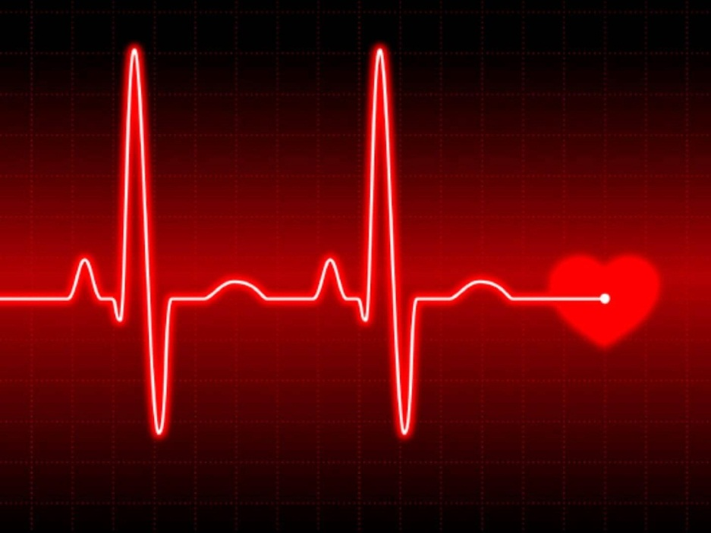
ПУЛЬСОВЫЕ ЗОНЫ
ЛЮБАЯ ТРЕНИРОВКА ДОЛЖНА БЫТЬ ЭФФЕКТИВНОЙ, КОМФОРТНОЙ
И МАКСИМАЛЬНО БЕЗОПАСНОЙ ДЛЯ СЕРДЕЧНО-СОСУДИСТОЙ СИСТЕМЫ

Slide 3
ПУЛЬСОВЫЕ ЗОНЫ
КАК ОПРЕДЕЛИТЬ,
ПРАВИЛЬНО ЛИ ИДЕТ ПРОЦЕСС ТРЕНИРОВКИ?

Slide 4
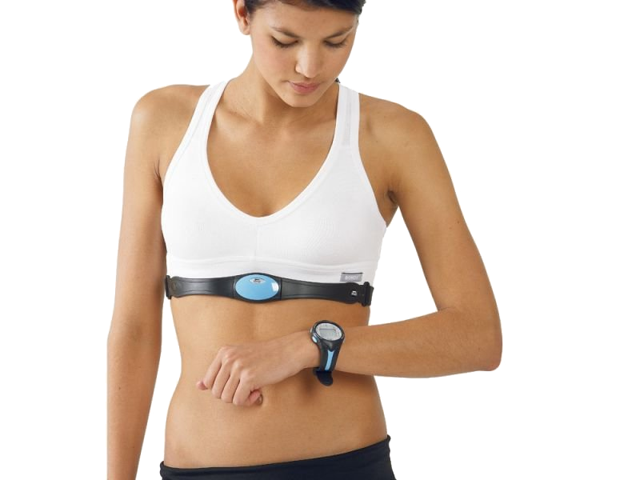
ПУЛЬСОВЫЕ ЗОНЫ
ЩУПАЕМ ПУЛЬС
Для начала надо узнать свою максимальную частоту сердечных
сокращений (МЧСС), индивидуальную для каждого возраста.
МЧСС=220 - возраст

Slide 5
ПУЛЬСОВЫЕ ЗОНЫ
МЧСС=220 - возраст
После определения МЧСС
можно выбрать, с какой нагрузкой для сердца пройдет тренировка.
ДЛЯ ЭТОГО ПУЛЬС НАДО ИЗМЕРЯТЬ ВО ВРЕМЯ УПРАЖНЕНИЙ,
И ПРИ ЭТОМ ЖЕЛАТЕЛЬНО ИХ НЕ ПРЕКРАЩАТЬ

Slide 6
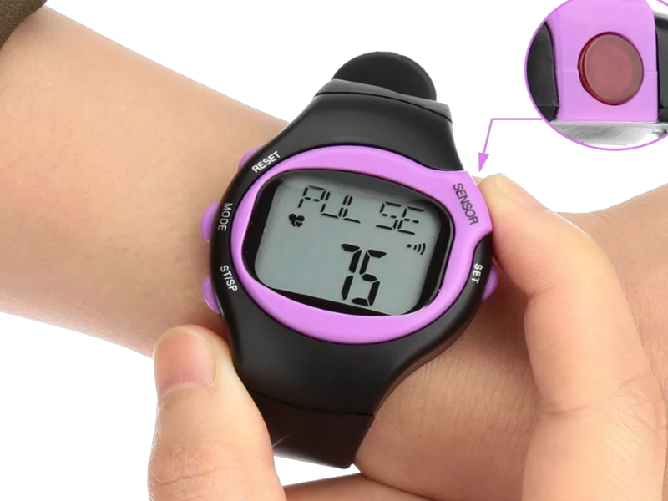
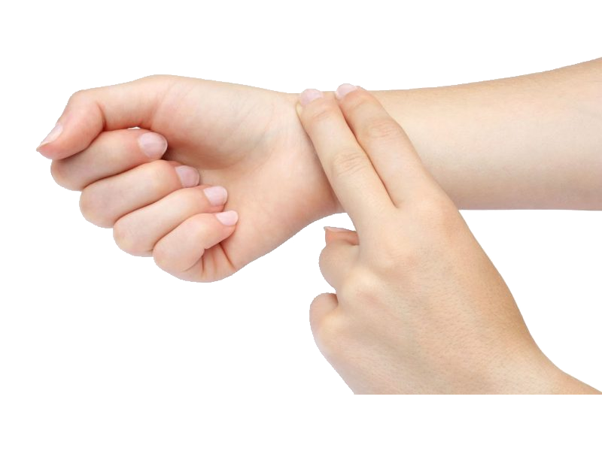
ПУЛЬСОВЫЕ ЗОНЫ
МЧСС=220 - возраст
После определения МЧСС
можно выбрать, с какой нагрузкой для сердца пройдет тренировка.
ИЗМЕРЯТЬ ПУЛЬС МОЖНО
ПРИ ПОМОЩИ ЭЛЕКТРОННОГО ПУЛЬСОМЕТРА
ПУЛЬС МОЖНО НАЩУПАТЬ НА ЗАПЯСТЬЕ
ИЛИ СОННОЙ АРТЕРИИ, КОТОРАЯ
ПРОХОДИТ ПО БОКОВОЙ ПОВЕРХНОСТИ ШЕИ

Slide 7
ПУЛЬСОВЫЕ ЗОНЫ
МЧСС=220 - возраст
Существует ПЯТЬ ПУЛЬСОВЫХ ЗОН,
которые отличаются друг от друга результатом тренировки
и степенью нагрузки на сердце.

Slide 8
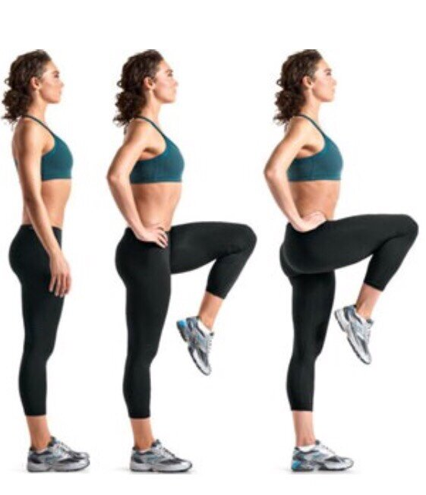
ПУЛЬСОВЫЕ ЗОНЫ
ЗОНА ОЗДОРОВЛЕНИЯ СЕРДЦА
60% от МЧСС
В этой зоне комфортно тренироваться тем, у кого слабая физическая подготовка
Или тем, кто только приступил к разминке, поскольку такая нагрузка наиболее безопасна для «неразогретого» организма
Обычная ходьба по ровной поверхности
МЧСС=220 - возраст
БУДИМ СЕРДЦЕ

Slide 9
ПУЛЬСОВЫЕ ЗОНЫ
ФИТНЕС-ЗОНА
70% от МЧСС
Во время такого типа тренировки начинается сжигание жиров,
и расходуется больше калорий, чем в предыдущей зоне
С шага перейти на быстрый шаг в горку,
медленный бег или к гимнастике —
в зависимости от степени подготовленности
МЧСС=220 - возраст
НАЧИНАЕМ СЖИГАТЬ ЖИРЫ

Slide 10
ПУЛЬСОВЫЕ ЗОНЫ
АЭРОБНАЯ ЗОНА
80% от МЧСС
Количество использованных жиров уменьшается,
и в «топку» начинают поступать углеводы
Спокойная гимнастика, танцы
или степ-аэробика
МЧСС=220 - возраст
ОПТИМАЛЬНЫЙ УРОВЕНЬ

Slide 11
ПУЛЬСОВЫЕ ЗОНЫ
АНАЭРОБНАЯ ЗОНА
90% от МЧСС
Хорошо тренируется
общая выносливость организма
Увеличивается количество необходимого для клеток тела кислорода
Дыхательной и сердечно-сосудистой системе приходится работать с большей интенсивностью
Подвижные спортивные игры,
бег на лыжах, коньках и интенсивная езда на велосипеде
МЧСС=220 - возраст
ТРЕНИРУЕМ ВЫНОСЛИВОСТЬ

Slide 12
ПУЛЬСОВЫЕ ЗОНЫ
АНАЭРОБНАЯ ЗОНА
90% от МЧСС
Однако в дело идет все меньше жиров, и сжигаются практически одни углеводы
Потому желающим похудеть рекомендуется чередовать аэробные и анаэробные зоны тренировок, чтобы не так сильно утомлять организм и расходовать оптимальное количество калорий
Подвижные спортивные игры,
бег на лыжах, коньках и интенсивная езда на велосипеде
МЧСС=220 - возраст
ТРЕНИРУЕМ ВЫНОСЛИВОСТЬ

Slide 13
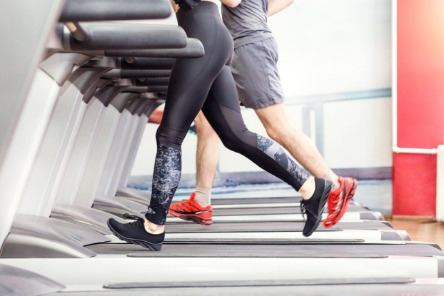
ПУЛЬСОВЫЕ ЗОНЫ
ЗОНА КРАСНОЙ ЛИНИИ
90-100% от МЧСС
Сердечно-сосудистая и дыхательная системы работают на пределе возможностей
Сжигается максимальное
количество калорий,
но большая часть процентов
из них приходится на углеводы.
Долго тренироваться
в такой зоне может только человек в очень хорошей физической форме или профессиональный спортсмен.
!
Резкий подъем в гору на велосипеде или очень быстрый бег
МЧСС=220 - возраст
МАКСИМАЛЬНАЯ НАГРУЗКА

Slide 14
ПУЛЬСОВЫЕ ЗОНЫ
ЗОНА КРАСНОЙ ЛИНИИ
90-100% от МЧСС
Начинающим специалисты рекомендуют воздержаться
от подобных нагрузок
И обычно короткая тренировка
в зоне красной линии чередуется
с нагрузкой в предыдущей анаэробной в ходе
интервальных тренировок
Резкий подъем в гору на велосипеде или очень быстрый бег
МЧСС=220 - возраст
МАКСИМАЛЬНАЯ НАГРУЗКА

Slide 15
БУДЬТЕ ЗДОРОВЫ!

